Slide 1
Candy Eater
ДВФУ
гр. Б8103а (1 курс, «Прикладная математика и информатика»)
Тимофеенко Борис Андреевич
Могилёвкин Алексей Евгеньевич
Зинькович Сергей Дмитриевич
Владивосток, 2017

Slide 2


Идея игры
Игра жанра “Match 3”
Механика игр “Match 3”

Slide 3
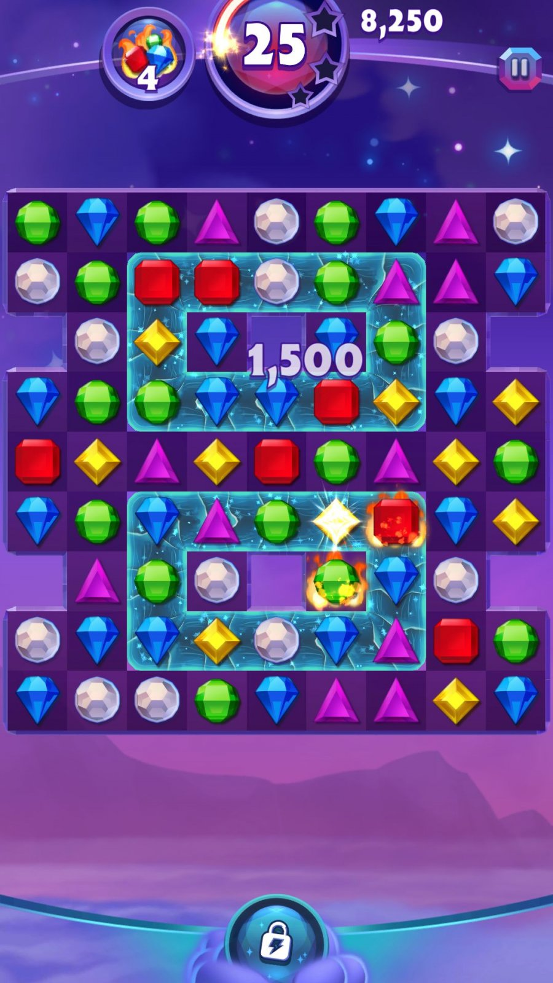
Игры типа Match 3
Типичный представитель игр жанра - Bejeweled

Slide 4
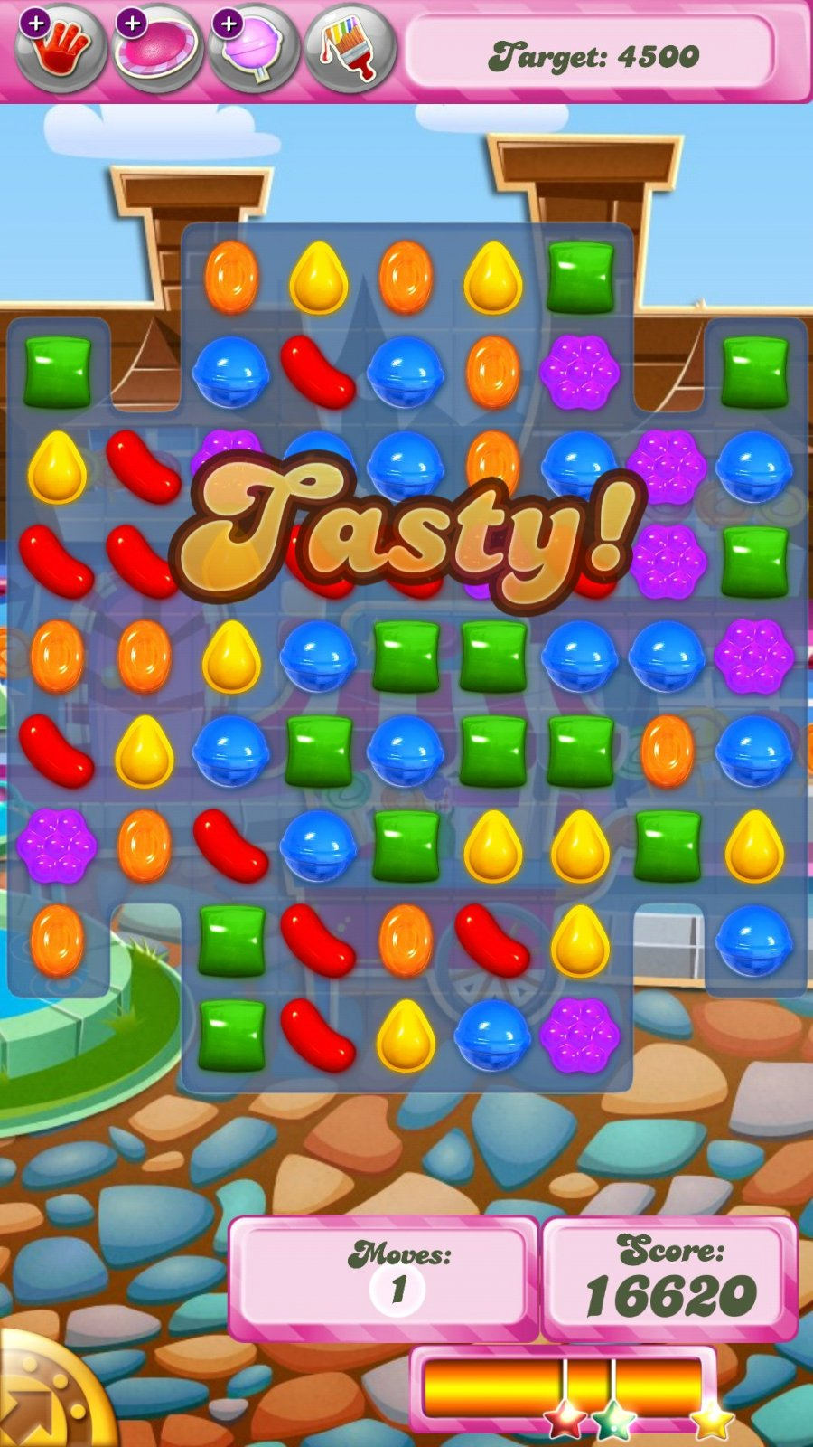
Игры типа Match 3
Мобильная игра Candy Crush Saga

Slide 5
Сравнение игры с конкурентами
 | Candy Eater | Bejeweled | Candy Crush
Игра на время | Да | Нет | Да
Игровые элементы | Сладости | Драгоценные камни | Сладости
Апгрейд игровых элементов | Да | Нет | Нет
Разные размеры уровней | Да | Нет | Нет
Кроссплатформенность | Да | Зависит от реализации | Нет

Slide 6
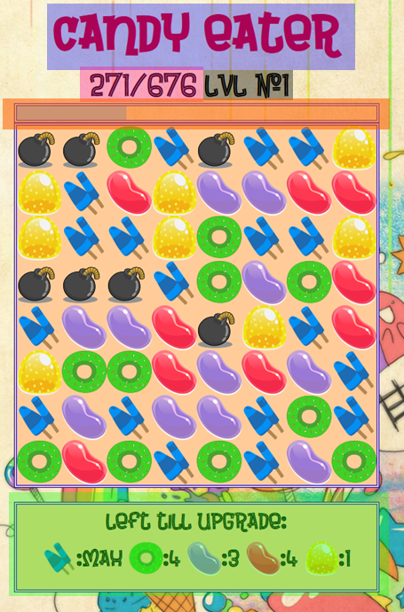
Игровой процесс
Изменение размеров уровня
Улучшения сладостей

Slide 7
Техническая часть
User Interface
Game
Engine
Изображения
CSS
Шрифты
Level
Tools
Preload
Структура проекта

Slide 8
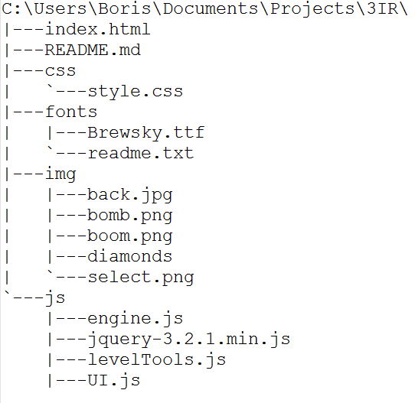
Техническая часть
Преодоление технических трудностей

Slide 9
Ресурсы
Изображения сладостей:
http://opengameart.org
Звуки:
http://freesound.org
http://opengameart.org
Шрифты
http://1001freefonts.com
Сохранены упоминания авторов. Часть ресурсов модифицирована.
Источники ресурсов

Slide 10
Команда
Могилёвкин Алексей
Реализация графического интерфейса
Зинькович Сергей
Реализация движка игры
Тимофеенко Борис
Реализация работы с уровнями, поиск и адаптация ресурсов
Роли
Работа в GIT

Slide 11
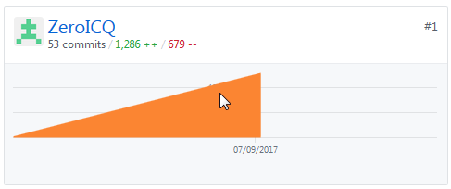
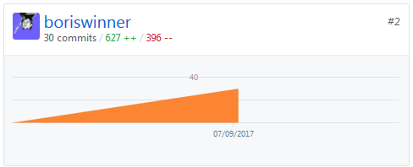
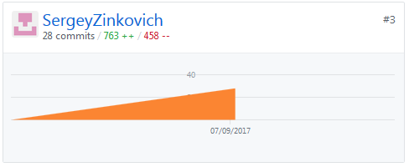
Репозиторий
Репозиторий на GitHub: /ZeroICQ/3IR
URL: https://zeroicq.github.io/3IR
Количество строк кода

Slide 12
Репозиторий
Частота коммитов

